Slide 1
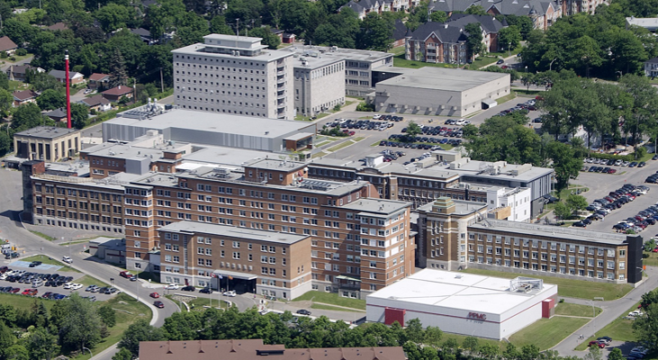

Obésité et facteurs associés
Cynthia Levesque B.Sc., Dt.P.
Agente de planification, programmation et recherche
PNAVD-Québec
Nutritionniste au programme de chirurgie bariatrique
IUCPQ-UL
25 avril 2017

Slide 2
Plan de la présentation
Introduction
Classification de l’obésité
Déterminants du poids
Acte alimentaire
Régimes
Démystification appétit/faim/satiété
Conclusion
Questions
Références

Slide 3
Introduction
Institut universitaire de cardiologie et pneumologie de Québec – Université Laval (IUCPQ-UL)
1980 → Programme de chirurgie bariatrique
6407 patients (1981-2015)
Équipe multidisciplinaire:
Chirurgiens, infirmières, nutritionnistes, travailleurs sociaux, pharmaciens
Chirurgies pratiquées
1984-1990 → Scopinaro
1990 → Dérivation biliopancréatique
2006 → Laparoscopie (LPS)
2008 → Gastrectomie pariétale (GP)
2015 → Dérivation gastrique
(« Gastric Bypass »/Y-de-Roux)
permutation duodénale (DBP)
Notes:
Chaire de recherche: Laurent Biertho, André Tchernof
Bandes gastriques: 1ere au canand en 1999 ajustables, Dr. Belachew
Depuis 2012, ↓ cas de tomie vs LPS, 2013 et 2014 aucun cas pas tomie
Scopinaro 1979 : DBP dérivation biliopancréatique: GP 2/3 ad 200-300 cc résiduels, cholecystectomie, anse jéjunale de 250 cm montée ad estomace, suture gastro-jéjunale et jéjuno iléale à 50 cm du caecum
Anse alimentaire + anse bilipancréatique + anse commune de 50 cm
DBP avec Duodenal Switch: conservatin du pylore et petite courbure gastrique et du premier duodénum (- diarrhée et effet + restrictif que scopinaro), anse commune rallongée à 100 cm vs 50 avec scopinaro, sleeve gastrectomy en banane, anse jéjunale sectionnée à 150 cm du caecum et montée sur le duodénum, suture duodéno-iléale et jéjuno iléale à 100 cm du caecum, peut se réaliser en 2 temps, évite malabsorption et effects secondaires, peut être réversible
Gastic bypass (yroux): création petite poche gastrique de 20-30cc, ↓ longeur du jéjunum (anse commune), ↓ sécrétion d’hormones stiumlant la faim comme la ghréline. Dumping syndrome 10% en précoce, ↓ avec temps, perte poids ad 30-50% minimum maintien ad 5 ans, anse commune de 100-150 cm et anse alimentaire 50 cm
LPS: ↓ douleur post op, ↓ consommation analgésique, ↓ temps opératoire, ↓temps d’hospit, ↓hernies incisionnelles long terme

Slide 4

Introduction
1991 → Chirurgie bariatrique reconnue par l’OMS = seul traitement efficace chez patients IMC > 40
2009 → Centre d’excellence en chirurgie bariatrique
2011 → Chaire de recherche en chirurgie bariatrique
Synergie clinique vs recherche
Solidification ancrage définitif chx bariatrique à l’IUCPQ-UL
Liens → Obésité – MCV– Mx pulmonaires
https://obesite.ulaval.ca
Notes:
Chaire de recherche: Laurent Biertho, André Tchernof
Bandes gastriques: 1ere au canand en 1999 ajustables, Dr. Belachew
Depuis 2012, ↓ cas de tomie vs LPS, 2013 et 2014 aucun cas pas tomie

Slide 5
Introduction
Maladie complexe et multifactorielle
Génétique
Environnement
Comportement
Facteurs:
  Génétiques
  Métaboliques
  Endocriniens
  Individuels/ psychologiques
  Environnementaux
Obésité
Dr. S. Marceau, Symposium chirurgie bariatrique, 2015

Slide 6

Classification de l’obésité - IMC
Classification chez adultes | IMC (Kg/m²) | Risque de maladies
Poids insuffisant | < 18,5 | Accru
Poids normal | 18,5 – 24,9 | Faible
Surplus de poids/Embonpoint | 25 – 29,9 | Accru
Obésité classe 1 | 30 – 34,9 | Élevé
Obésité classe 2 | 35 – 39,9 | Très élevé
Obésité classe 3 | ≥ 40
Obésité classe 4 | ≥ 50
Obésité classe 5 | ≥ 60
Obésité morbide
Extrêmement élevé
Super obésité
Adapté de Poirier et al. 2011 et Dr. S. Marceau, Symposium chirurgie bariatrique, IUCPQ-UL, 2015.
Notes:
VS classe 4 et 5, ajout Dr. Poirier et al, vs National Health Institute (NHI) et World Health Organization (WHO) n’ont pas inclus ces catégories ds leur type de classification
Continuum clinique
Maigreur extrême: imc < 16, risque élevé de maladies
IMC= outil incomplet, permet de chiffrer un excès/insuffisance de poids, mais ne tient pas compte de la masse musculaire, de l’ossature, répartition des graisses, pour les > 18 ans , pour les > 65A: valeurs peuvent être légèrement supérieure
Obésité 1: modérée
Obésité 2 : sévère
Obésité 3: morbide
Obésité 4 et 5 : classes ajoutées par Dr. Poirier, super obésité

Slide 7
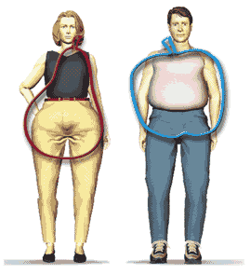
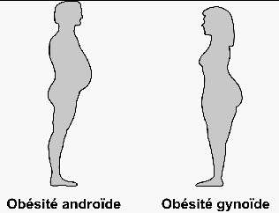
Classification de l’obésité – Répartition adiposité
Gynoïde
(Poire)
Androïde
(Pomme)
Image: www.obesite.ulaval.ca
Notes:
Masse grasse gynoide: protecteur pour les femmes, obésité a/n principalement des hanches et des cuisses, la fameuse culotte de cheval
Androide: type d’obésité la plus nocive vs tour de taille ↑, dépôts de masse grasse a/n du ventre = ob abdominale
Pomme: adisposité abdominale + nocive

Slide 8
Classification de l’obésité - Tour de taille
Mesure permettant d’identifier un excès de masse grasse ventral Obésité abdominale = ↑ risque de:
  Diabète
  Hypertension
  Hypertriglycéridémie
  Maladies vasculaires
Source: www.inspq.qc.ca
Notes:
Mesure à la partie la plus étroite du tronc, généralement au-dessus du nombril

Slide 9
Classification de l’obésité - Tour de taille et IMC
www.myhealthywaist.org
Source: www.inspq.qc.ca
Notes:
Mesure à la partie la plus étroite du tronc, généralement au-dessus du nombril
My healthy waist: site anglophone, regroupement de chercheurs à travers le monde en obésité, veille scientifique, divers outils, littérature disponible

Slide 10
Classification de l’obésité - Comorbidités
↓ espérance de vie et ↓ qualité de vie
Maladies cardiovasculaires
Diabète de type 2
Hypertension / Dyslipidémie
Apnée obstructive du sommeil
Reflux gastrique / Arthrite / Troubles musculo-squelettiques
Cancer / dépression
Fardeau économique et social
Notes:
Plus l’IMC est élevé, plus le risque d’avoir des problèmes de santé/comorbidités est élevée

Slide 11
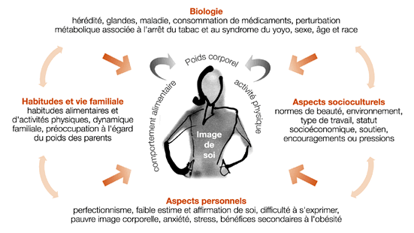
Déterminants du poids
Groupe Équilibre, www.equilibre.ca
Notes:
Comprendre comment la procédure influence (ou pas):
Statut nutritionnel
Choix alimentaires
Comportement alimentaire

Slide 12
Déterminants du poids – Aspects biologiques
Non modifiables pour la plupart:
Âge
Ethnie
Sexe
Hérédité
Glandes
Maladie(s)
Consommation médicaments
Perturbations métaboliques
Cessation tabagique
Syndrome « yo-yo » → altération écoute des sens
Notes:
** La prévention de l’obésité commencerait in utero, d’ailleurs 2 revues dans les dernières années ont accordés un numéro spécial sur cet aspect (Time 2010 et la revue Science en 2014.
Certaines études en cours tentent à vouloir démontrer que l’alimentation du père au moment de la conception pourrait avoir un impact
Écoute des sens altéré
Cessation tabagique: augmentation du métabolisme autour de 10%

Slide 13
Déterminants du poids - Habitudes et vie familiale
Habitudes alimentaires et activité physique
Croyances / connaissances vs nutrition
Ex: exclusion 1 groupe d’aliments
Disponibilité aliments
Quantités ingérées vs dépense énergétique
Qualité / équilibre alimentaire
Dynamique familiale
1^{ères} expériences alimentaires en famille
Apprentissage par exposition aliments
Observation / imitation
« On mange comme on nous dit de manger » (système de récompense)
Préoccupation à l’égard du poids des parents

Slide 14
Déterminants du poids - Aspects socioculturels
Environnement alimentaire et ses défis
Omniprésents!!!
Éducation, statut socio-économique
Publicité ++ médias
Disponibilité alimentaire/accessibilité/prix (Abondance !)
Environnement social (avec qui on mange, où on mange)
Normes de beauté/culture
Rythme de vie
Horaire de travail et repas
Type de travail (physique / bureau)
Regard de l’entourage
Support social face à la perte de poids/chirurgie
Soutien
Encouragement
Pression
Préjugés
Int J Pediatr Obes 2011 Jun;6 (2-2): e433-41
Notes:
Environnement alimentaire = comment influence la personne à l’heure actuelle mais aussi prise de conscience que cet environnement sera le même en post-op.
23 à 26% de la publicité télévisuelle est données aux aliments et aux breuvages
Support social face chirurgie: soutien , encouragement, pression, préjugés

Slide 15
Déterminants du poids – Aspects personnels
Personnalité / Humeur
Pauvre image corporelle
Perception vs corps → pensées, jugements, émotions, sensations
Faible estime de soi vs préjugés véhiculés
Minceur → beauté, séduction, contrôle, discipline
Surpoids → maladie, paresse, manque de volonté, laideur
Faible affirmation soi / difficulté à s’exprimer
Stress / Anxiété
Perfectionnisme
Relations interpersonnelles
Bénéfices secondaires à l’obésité
Qualité du sommeil / qualité de vie
Kushner et Still, 2015 Nutrition and Bariatric Surgery, CRC Press

Slide 16
Déterminants du poids – Image corporelle
Évolution de l’image corporelle
Jusqu’au début du 20e siècle: éloge femme ronde
Symbole de beauté, fertilité et sensualité
Culte du corps gros: habileté à survivre, signe de bonne santé, pouvoir social
1920 Amérique du Nord: amorce changement des mentalités
Évolution connaissances médicales vs embonpoint
Port de corset/gaine vs ligne
Arrivée régimes amaigrissants
Développement chirurgie esthétique, cosmétiques
1950-1960: féminisme / libération femme
1970: minceur extrême vs mode
Vêtements moins contraignants

Slide 17
Déterminants du poids – Autres aspects
Perception des propriétés sensorielles
Apparence
Odeur
Texture
Goût
Perception face à un aliment
Ne pas manger ce que l’on veut manger
Effets physiologiques: faim/soif/satiété
Manger vs quantités servies et non vs besoins
Écoute de la télévision

Slide 18
Déterminants du poids - Publicité
Publicité
23% publicité télévisuelle reliée aux aliments
Boissons sucrées, bières, croustilles, restauration rapide, mets préparés → aliments les + présents à la télévision
23h59 = temps d’écoute moyen de la television / semaine
Présente dans tous les médias

Slide 19
Acte alimentaire – Pourquoi mange-t-on?
Bio
Psycho
Acte alimentaire
Social
Besoin fondamental
Recherche équilibre
Adapté : Blundell, Eating Disorder and Obesity, 2002
Notes:
Garder en tête: -la globalité des déterminants du poids et de l’image corporelle
- Les caractéristiques du comportement alimentaire

Slide 20
Acte alimentaire – Équilibre
Bio-
Fonctionnement corps
Répondre faim/soif/satiété
Fournir énergie
Psycho-
Répondre besoins affectifs
Notion de plaisir
Social et culturel
Répondre besoins socialisation/ partage
Répondre valeurs/croyances

Slide 21
Acte alimentaire - Évolution
Évolution
Manger = activité quotidienne de survie pendant des siècles pour lutter contre:
Famine
Pénurie
Saisonnalité
20e siècle: changements importants, ↑ depuis 2e guerre mondiale
Arrivée femmes sur marché du travail > 1950
Aliments usinés et préparés
Maintenant, nous faisons face à l’abondance…

Slide 22
Acte alimentaire - Abondance
Vient avec l’abondance…
Produits peu coûteux, facilement et rapidement accessibles
Disponibilité de + en + grande produits transformés
Magasins grande surface, restauration rapide, restaurants spécialisés
Accessibilité ↑ (magasins, restaurants, dépanneurs, distributrices, heures d’ouverture)
↑ taille portions
Mais aussi…

Slide 23
Acte alimentaire - Problématiques
Problèmes de santé
Obésité
Diabète
MCV
Cancers
Préoccupation excessive à l’égard du poids
Troubles de comportements alimentaires
Anorexie
Boulimie
Hyperphagie
Orthorexie

Slide 24
Acte alimentaire – Perturbation relation vs nourriture
Bio
Fluctuation du poids
Insatisfaction corporelle
Acte alimentaire
Peur du jugement
Sensoriel:
Écoute des sens perturbée
Psycho
Social
Adapté : Blundell, Eating Disorder and Obesity, 2002
Notes:
Garder en tête: -la globalité des déterminants du poids et de l’image corporelle
- Les caractéristiques du comportement alimentaire

Slide 25
Acte alimentaire - Perturbation
Écoute des sens perturbée
Relation envers la nourriture perturbée
Conséquences
Influence le rapport à la nourriture
Contrôle du poids = contrôle acte alimentaire
Distinction non favorable entre bons et mauvais aliments
Attirance pour régimes amaigrissants

Slide 26
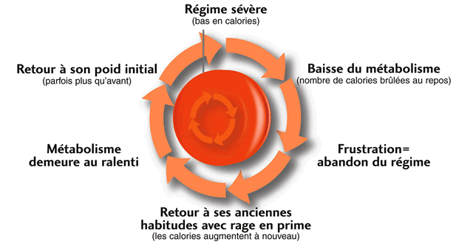
Régimes – cercle vicieux
Culpabilité/↓ estime soi
Contrôle
Sentiment d’échec
Réussite…à court terme….??
Inspiré de : Groupe Équilibre, www.equilibre.ca

Slide 27
Régimes - Succès
Régimes amaigrissants
95% gens reprennent poids perdu après diète
Efficace tant qu’on tient le coup
↓ métabolisme
Imposition de ce que l’on doit manger
Gènes économes, poids héréditaire et ATCD familiaux
Alimentation consciente
« Mindful Eating »
Types de faim
Bonne mastication
Pause entre bouchées
Surveillance des signaux de faim/satiété
Perception des sens

Slide 28
Appétit vs faim?
Appétit
Tendance, désir instinctif
Faim
Sensations apparaissant après un certain temps sans manger, qui amène à rechercher de la nourriture
Désir de manger
Disparaît avec ingestion de nourriture
Notes:
Appétit: Du latin appetitus = désir

Slide 29
Types de faims
Vraie faim
Creux, inconfort, crampe, sensation a/n estomac, derrière ou sous sternum
Faiblesse, irritabilité, mal de tête, tremblements
Manger pour soulager → bien-être physique
Ignorer → peut contribuer au gain pondéral

Slide 30
Types de faims
Faim conditionnée
Signaux et stimulis externes: odorat, toucher, goût, contexte social, heure
Psychosensoriel (envie/appétit) ou social (conformité aux autres)
Manger = satisfaction a/n gustatif ou social
L’observer sans se juger
Fausse faim
Émotion négative/positive: ennui, stress, tristesse, colère, angoisse, frustration, impuissance, excitation, euphorie
Ressentie au niveau psychoaffectif
Manger = satisfaction a/n émotionnel/affectif, recherche bien-être
Accueillir l’émotion, la vivre et trouver alternative à la nourriture

Slide 31
Satiété
Sensation d’être rassasié
Processus qui amène à terminer un repas
Apprendre à l’écouter
Signal déclenché par le cerveau de 15-20 minutes après début repas

Slide 32
Satiété
Suggestions
Faire des pauses durant repas/collation
Une bouchée à la fois, bien mastiquer
Minimum 15-20 minutes/repas
Prendre le temps de goûter → + on s’approche de la satiété, - les aliments sont goûteux ou intéressants
Accepter d’être capable d’en laisser dans l’assiette
Alimentation consciente

Slide 33
Conclusion
Multiples comorbidités associées
Prise en charge globale
Merci de votre attention!
Maladie complexe en augmentation
Étiologie multifactorielle

Slide 34


Slide 35
Références
Babin, Chantal. Intervenir sans nuire: L’obésité et la préoccupation excessive à l’égard du poids. Formation d’Équilibre, groupe d’action sur le poids
Béliveau, Dominique.L’intelligence alimentaire.Éditions La Semaine, Montréal, 2012.
Watiez, Marie, Ph. D.. L’acte alimentaire. Formation d’Équilibre, groupe d’action sur le poids
Thibault, Louise. Quand le corps n’en fait qu’à sa tête: découvrez ce qui vous pousse à manger. Éditions de l’Homme, Montréal.
www.equilibre.ca
www.inspq.qc.ca
www.obesite.ulaval.ca
www.myhealthywaist.org

